Slide 1

Государственное учреждение образования
«Гимназия №2 г. Солигорска»
Людмила Антоновна Ларчик
учитель истории и обществоведения высшей квалификационной категории
Урок Всемирной истории в 8 классе
Тема урока : “Россия в первой половине XIX в..”

Slide 2
Домашнее задание:
§16,
подготовить сообщения
или презентации о выдающихся личностях, упоминаемых в §.

Slide 3
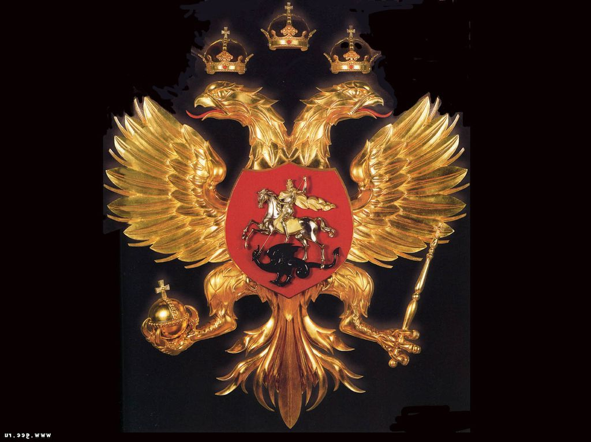
Российская
империя
в первой
половине
XIX века.

Slide 4

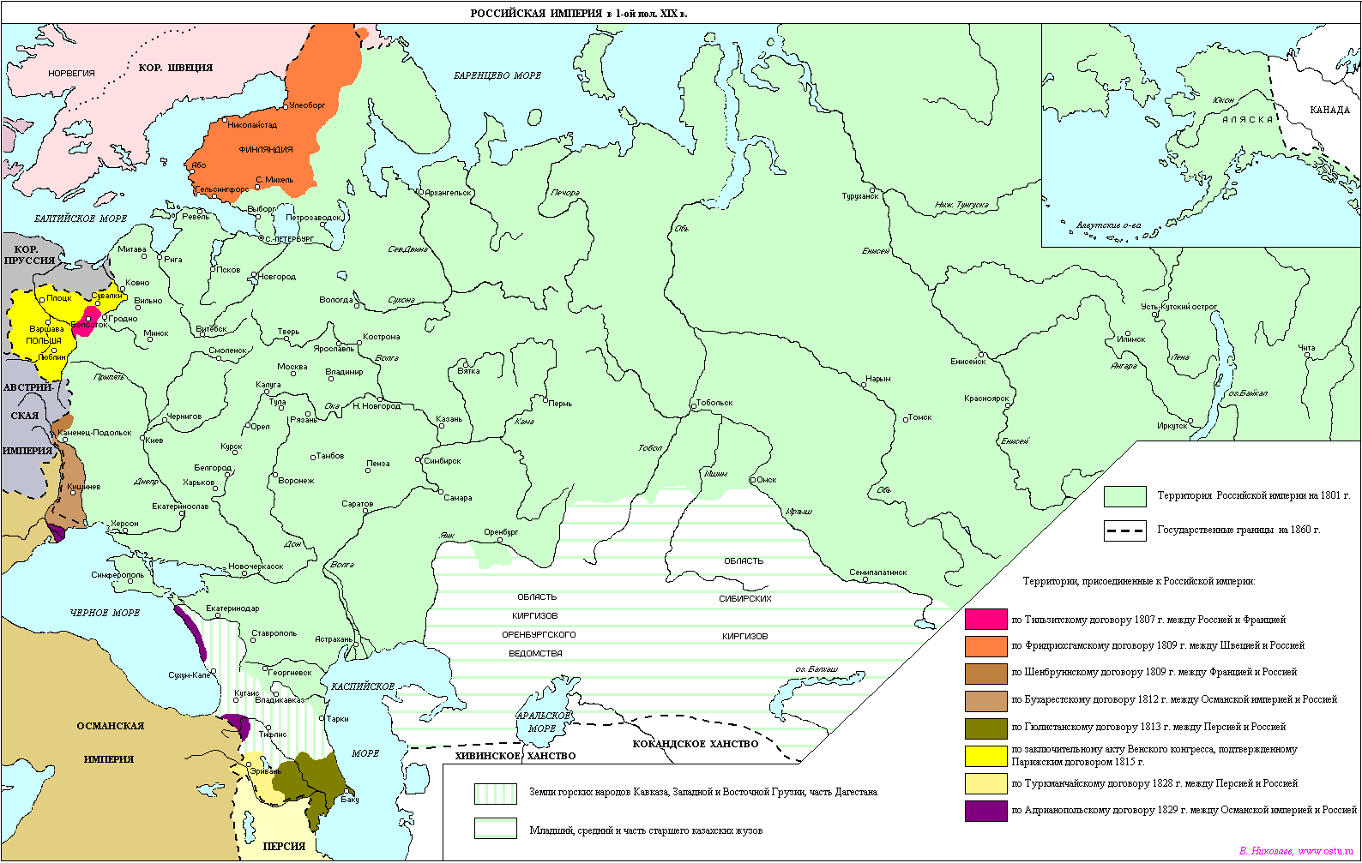
Финляндия
Территория = 18 млн.км².
Население = 70 млн.человек
Польша
Бессарабия
Северный Кавказ
Закавказье

Slide 5

Составить схему
«Социальная структура
Российского общества»

Slide 6
Структура российского общества
Привилегированные сословия
Податные сословия
Дворянство
Духовенство
Купечество
Мещанство
Крестьянство
Частновладельческие
(помещичьи)
Удельные
(собственность
царской семьи)
Государственные
Разночинцы - люди умственного труда: мелкие чиновники, писатели, учителя, врачи - выходцы из разных сословий: духовенства,
мещанства и разорившегося дворянства.

Slide 7
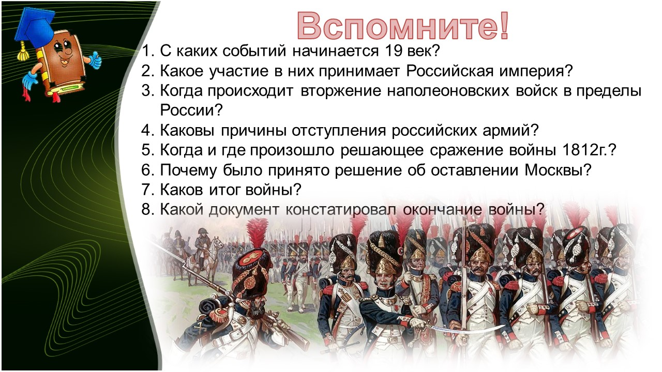

Slide 8
Основные события начала века
Наполеоновские войны в Европе 1805-1815гг.
Июнь-ноябрь 1812гг.- нашествие армии Наполеона на Россию (Отечественная война 1812г.).
12 июня 1812 г. войска Наполеона перешли Нёман и вторглись в Российскую империю.
После разделов Речи Посполитой русские армии были разбросаны вдоль новых границ империи. Поэтому российское командование старалось избегать крупных сражений, в целях сохранение своих войск.
Генеральное сражение между двумя армиями произошло 26 августа 1812 г. у села Бородино.
Кутузов принял решение оставить Москву 1 сентября, чтобы собрать новые силы для защиты Отечества.
Когда же стало ясно, что переговоров о мире не будет, Наполеон отдал приказ об отступлении из Москвы и 14—16 ноября переправился через реку Березину. После этого отступление французской армии превратилось в беспорядочное бегство.
25 декабря 1812 г. Александр I издал манифест о победоносном окончании Отечественной войны. Русская армия, не останавливаясь, продолжила свой освободительный поход в Европу.

Slide 9

Проблемное задание!
Выяснить причины появления тайных политических обществ России?
Тяжёлые последствия войны: погибли сотни тысяч людей, множество городов и деревень были разорены.
Надежда всех слоёв населения на изменения к лучшему в стране: крестьяне надеялись на отмену крепостного права;
передовые дворяне — на преобразования в политическом и
государственном устройстве.
3. Отказ царского правительства от проведения реформ.
Цели тайных политических обществ
Уничтожение крепостничества и самодержавия;
Создание представительных органов и провозглашению республики.
Отмена крепостного права.

Slide 10
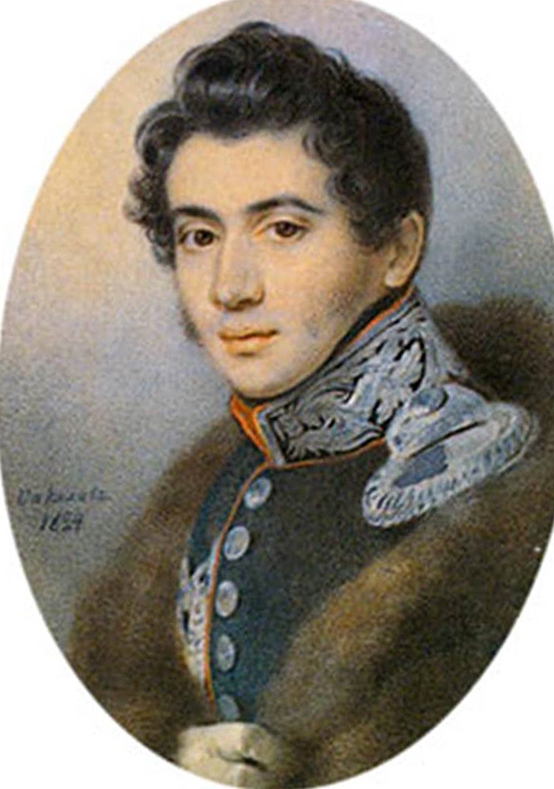
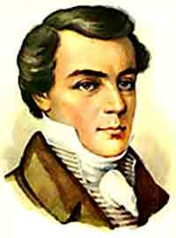
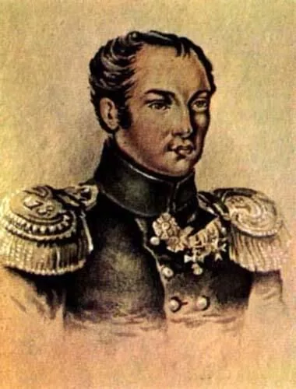
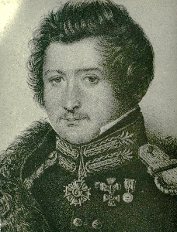
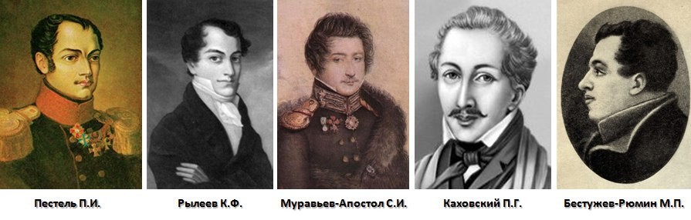
Началась подготовка к военному перевороту силами армии.
Кондратий Фёдорович Рылеев
Павел Иванович Пестель
Никита Михайлович Муравьёв
Сергей Иванович Муравьёв-Апостол
Руководители «Северного общества»
Руководители «Южного общества»
14 декабря 1825 г. в Петербурге произошло вооруженное восстание.

Slide 11
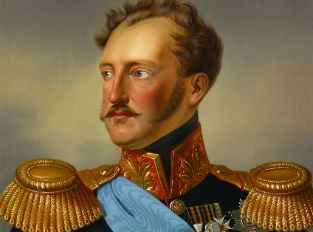
Правил страной 30 лет (1825—1855).
Его царствование началось с суда над декабристами.
Пятеро руководителей движения были приговорены к смертной казни, сотни участников отправлены в Сибирь и на Кавказ.
Как восстание декабристов повлияло на изменения во внутренней политике Николая I?
Император Николай I
Укрепляется полицейский и бюрократический аппарат;
Создано Третье отделение под руководством генерала А.Бенкендорфа.
Вводится цензура, приведшая к ужесточению гонений на литературу и журналистику;
Учреждаются секретные комитеты по крестьянскому вопросу;

Slide 12
Но такая охранительная политика не смогла остановить распространение демократических и антикрепостнических идей.
В последствии России сформировались два направления общественной мысли:
западники и славянофилы.
признавали важность успехов европейской цивилизации и призывали следовать ее опыту и пути, указанному Петром I.
выступали за самобытный, отличный от Западной Европы путь развития.
Критиковали Петра I и не допускали мысли об установлении капитализма в России.
Что объединяло эти два направления?
1. Они были патриотами;
2. Выступали за скорейшую отмену крепостного права;
Но считали неприемлемыми революционные преобразования государственного строя.

Slide 13
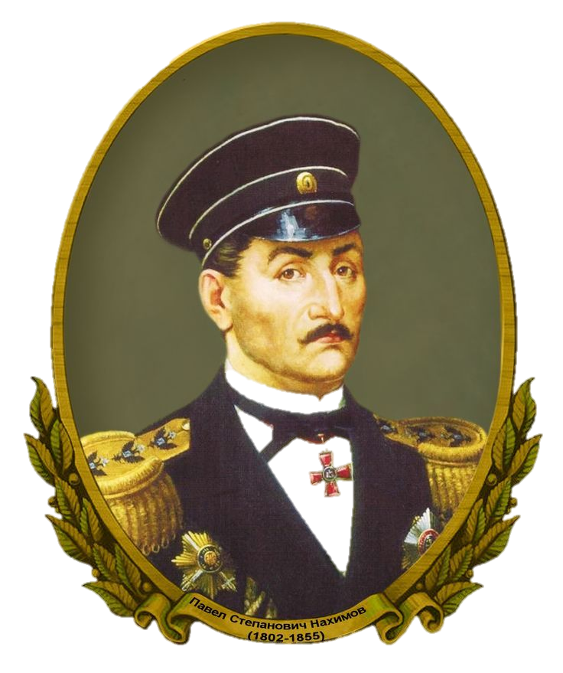
Причины войны:
Стремление Николая I не допустить в Россию революции с Запада;
Стремление установить контроль над Черноморскими проливами;
Стремление России усилить русское влияние на Балканах.
Повод: ослабление Османской империи в борьбе с балканскими народами.
Крымская война 1853—1856 гг.
Летом 1853г. 80-тысячная русская армия под предлогом защиты православного населения перешла реку Прут и заняла Дунайские княжества.
В октябре этого же года между Россией и Турцией началась война.
П. С. Нахимов —
флотоводец и адмирал.
В Крымскую войну,
командуя эскадрой,
разгромил турецкий флот
в Синопском сражении.
В марте 1854г. для спасения Турции в войну вступили Англия и Франция.
Военные действия разворачиваются на Балтийском, Белом морях и в Тихом океане.

Slide 14
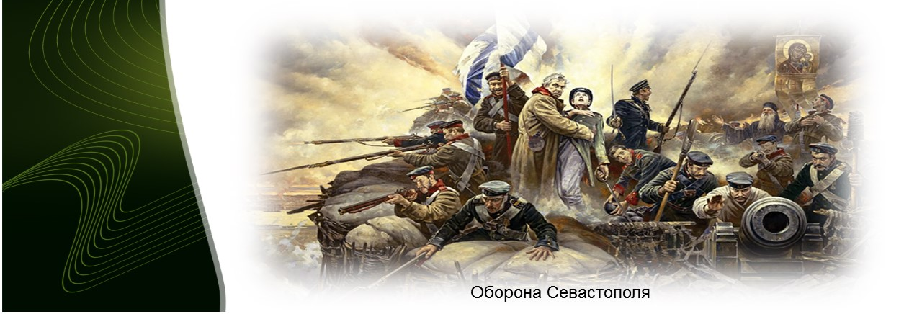
В сентябре 1854г. На Крымское побережье высаживается 64-тысячная армия турецких союзников. Начинается 11-месячная осада главной базы Российского флота Севастополя.
В конце августа 1855г. в результате многодневной артиллерийской бомбардировки захвачен Малахов курган. Город пал.
В марте 1856г. в Париже подписан мирный договор, по которому России запрещалось держать флот и строить береговые укрепления на Чёрном море.
Оборона Севастополя

